Slide 1
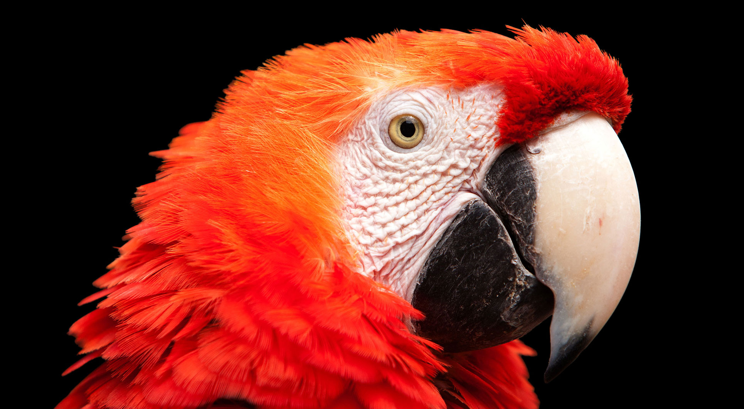
视频1.4：魔法师的计算器
《Python青少年趣味编程》
小牛叔出品

Slide 2
视频1.4：魔法师的计算器
实现进行数学计算的功能
了解字符串与数字的区别
了解%取余 **指数运算

Slide 3
视频1.4：魔法师的计算器
8*20 ‘8’*20
str(100+100)
str(100) + str(100)

